Slide 1
VSCODE와 Docker로 만드는
생성형AI
9회차
Docker Compose 입문
이번 시간에는 여러 설정을 파일 하나로 관리하는 Docker Compose를 알아봅니다.
Notes:
이번 시간에는 여러 설정을 파일 하나로 관리하는 Docker Compose를 알아봅니다.

Slide 2
9회차 · Docker Compose 입문
매번 길게 입력
docker run -d --name web \
-p 8080:80 nginx:alpine
▼
compose.yaml 에 적어 두기
docker compose up -d
컨테이너 옵션이 많아지면 명령이 길어지고 실수하기 쉽습니다. Compose는 이 설정을 파일에 적어 둡니다.
Notes:
컨테이너 옵션이 많아지면 명령이 길어지고 실수하기 쉽습니다. Compose는 이 설정을 파일에 적어 둡니다.

Slide 3
9회차 · Docker Compose 입문
terminal
user@PC:~/myweb$ cat > compose.yaml <<'EOF'
services:
web:
image: nginx:alpine
ports:
- "8080:80"
EOF
compose.yaml 만들기
compose.yaml 파일을 만듭니다. YAML은 들여쓰기로 구조를 나타내는 설정 파일 형식입니다.
Notes:
compose.yaml 파일을 만듭니다. YAML은 들여쓰기로 구조를 나타내는 설정 파일 형식입니다. (폴더 ~/myweb 안에서 실행. heredoc 은 입력한 내용을 파일로 저장하는 쉘 문법)

Slide 4
9회차 · Docker Compose 입문
terminal
user@PC:~/myweb$ cat compose.yaml
services:
web:
image: nginx:alpine
ports:
- "8080:80"
services: 서비스 목록
services 아래에 서비스 이름을 적습니다. 여기서는 web입니다.
Notes:
services 아래에 서비스 이름을 적습니다. 여기서는 web입니다.

Slide 5
9회차 · Docker Compose 입문
terminal
user@PC:~/myweb$ cat compose.yaml
services:
web:
image: nginx:alpine
ports:
- "8080:80"
image, ports: docker run 옵션과 같음
image는 사용할 이미지, ports는 연결할 포트입니다. docker run의 옵션과 같습니다.
Notes:
image는 사용할 이미지, ports는 연결할 포트입니다. docker run의 옵션과 같습니다.

Slide 6
9회차 · Docker Compose 입문
terminal
user@PC:~/myweb$ docker compose up -d
Network myweb_default Creating
Network myweb_default Created
Container myweb-web-1 Creating
Container myweb-web-1 Created
Container myweb-web-1 Starting
Container myweb-web-1 Started
한 번에 실행: docker compose up -d
docker compose up -d로 실행하면, 네트워크와 컨테이너가 한 번에 만들어집니다.
Notes:
docker compose up -d로 실행하면, 네트워크와 컨테이너가 한 번에 만들어집니다.

Slide 7
9회차 · Docker Compose 입문
terminal
user@PC:~/myweb$ docker compose ps
NAME STATUS PORTS
myweb-web-1 Up 3 seconds 0.0.0.0:8080->80/tcp
서비스 상태: docker compose ps
docker compose ps로 실행 중인 서비스를 확인합니다.
Notes:
docker compose ps로 실행 중인 서비스를 확인합니다. (일부 열 생략)

Slide 8
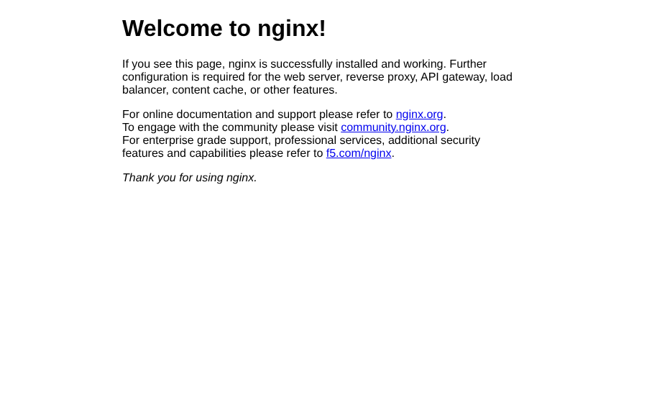
9회차 · Docker Compose 입문
localhost:8080
브라우저로 접속하면 웹서버가 응답합니다. docker run으로 실행한 것과 똑같은 결과입니다.
Notes:
브라우저로 접속하면 웹서버가 응답합니다. docker run으로 실행한 것과 똑같은 결과입니다.

Slide 9
9회차 · Docker Compose 입문
terminal
user@PC:~/myweb$ docker compose down
Container myweb-web-1 Stopping
Container myweb-web-1 Stopped
Container myweb-web-1 Removing
Container myweb-web-1 Removed
Network myweb_default Removing
Network myweb_default Removed
한 번에 정리: docker compose down
docker compose down으로 한 번에 정리합니다. 컨테이너와 네트워크가 함께 삭제됩니다.
Notes:
docker compose down으로 한 번에 정리합니다. 컨테이너와 네트워크가 함께 삭제됩니다.

Slide 10
9회차 · Docker Compose 입문
compose.yaml
설정 파일
up -d
한 번에 실행
ps
상태 확인
down
한 번에 정리
up으로 켜고, ps로 확인하고, down으로 끕니다.
Notes:
up으로 켜고, ps로 확인하고, down으로 끕니다.

Slide 11
9회차 · Docker Compose 입문
NEXT
10회차
Compose로 웹 + DB
다음 시간에는 Compose로 웹서버와 데이터베이스를 함께 실행합니다.
Notes:
다음 시간에는 Compose로 웹서버와 데이터베이스를 함께 실행합니다.

